Slide 1
一 固体的能带
能带：理想晶体中的原子规则排列，原子间有不同程度的相互作用，形成能带.
两个相距较远的孤立氢原子中，能态以分立能级的形式出现.
2p
2p
2s
2s
1s
1s
-e
-e
氢原子A
+e
氢原子B
+e

Slide 2
能级分裂：原子靠近时，每个原子上的电子除受到自身的原子核作用外，还受到其他邻近原子的作用，使原先的能级分裂成多个相距很近的子能级.
2个原子能级分裂
5个原子能级分裂
N个原子能级分裂
2s
2s
2s
1s
1s
1s
r
r
r

Slide 3
每个原子能级有2(2l+1)个量子态，即能容纳2(2l+1)个电子，且每个能带上有N个分裂的子能级，因此每个能带上能容纳的电子数为：2(2l+1)N
s轨道(l=0)：可容纳电子数为2N
p轨道(l=1)：可容纳电子数为6N
d轨道(l=2)：可容纳电子数为10N
……

Slide 4
空带：能带中各能级均无电子填入
导带：空带和未被电子填满的价带
E_{g}
非满带：能带中的能级没有被电子填满
价带：价电子的能级所分裂而成的能带
E_{g}
满带：能带中各能级均被电子填满
E_{g}称为禁带宽度，即相邻能带之间不存在能级的区域宽度，也是相邻能带间的最小能量差.

Slide 5
导体、半导体、绝缘体的差异：
1. 电阻率：
导体：电阻率10-8~10-4Ω·m，温度系数为
正
半导体：电阻率10-4~108 Ω·m ，温度系
数为负
绝缘体：电阻率108~1020 Ω·m ，温度系
数为负

Slide 6
2. 禁带宽度：
导体：基本无禁带
半导体：禁带宽度较小
绝缘体：禁带宽度较大

Slide 7
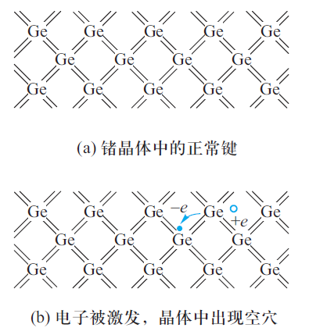
二 本征半导体和杂质半导体
1. 本征半导体：纯净无杂质的半导体
-e
导带
E_{g}
+e
满带

Slide 8
电子导电：导带中电子移动引起的导电性
本征导电
空穴导电：价带中空穴移动引起的导电性

Slide 9
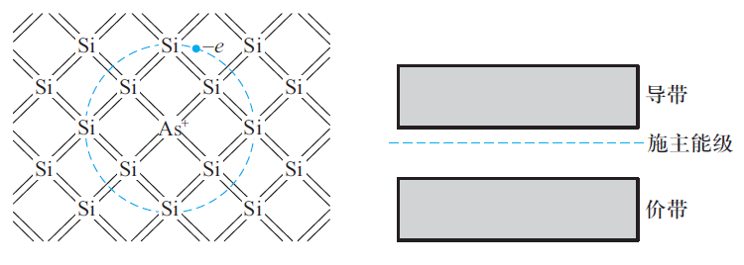
2. 杂质半导体：在半导体中掺入微量杂质，从而使其特性显著改变，分为空穴型（p型）半导体和电子型（n型）半导体.
（1） n型半导体：五价杂质原子砷掺入四价硅中

Slide 10
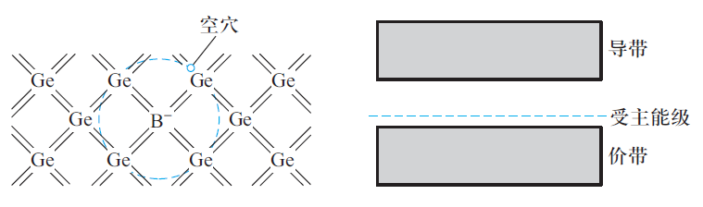
（2） p型半导体：三价杂质原子硼掺入四价锗中

Slide 11
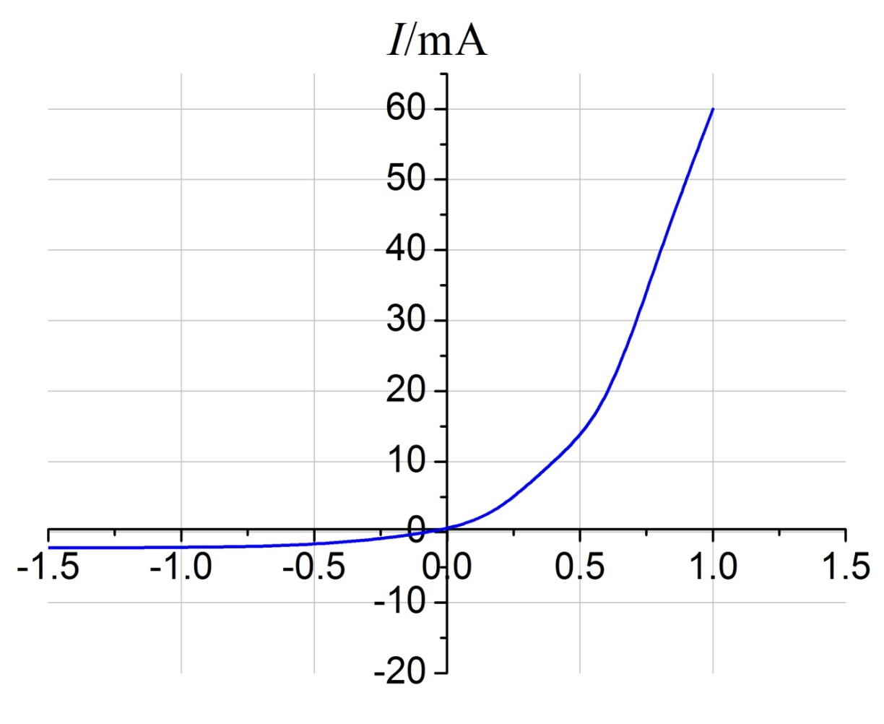
三 pn结
在p型和n型半导体相接触区域形成pn结
(1) U=0：I=0
p
n
p
n
I
I
(2) U>0，即p正n负：
I>0，且随U增大指数上升
(3) U<0，即n正p负：
I<0且很小，随U增大很快达到饱和
I_{s}
反向电压
正向电压
I_{s}

Slide 12
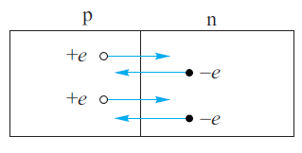
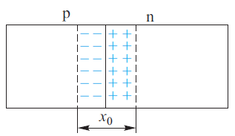
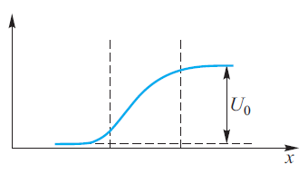
E_{内}
电偶层
p
n
势垒高度降低，电子和空穴更易通过电偶层
I
E_{内}要阻止空穴和电子的继续扩散，直到达到动平衡，U₀为此时的势垒
正向电压
p
n
势垒高度升高，电子和空穴更难通过电偶层
I
反向电压

Slide 13

四 光生伏打效应
利用pn结制造光电池的原理：
(1) 光照射pn结，光子产生电子空穴对
-e
+e
(2) 在偶电层内的强电场作用下，电子移到n型中，空穴移到p型中
(3) pn结两边分别带有正、负电荷，就相当于一个电池
+
-

Slide 14
这种由光的照射，使pn结产生电动势的现象，叫做光生伏打效应.利用太阳光照射pn结产生电能的装置，叫太阳能光电池.
光电转化效率：
多晶硅——15%
单晶硅——20%
GaAs晶体——25%以上
……

Slide 15
选择进入下一节：
15-0 教学基本要求
15-1 黑体辐射 普朗克能量子假设
15-2 光电效应 光的波粒二象性
15-3 康普顿效应
15-4 氢原子的玻尔理论

Slide 16
选择进入下一节：
*15-5 弗兰克-赫兹实验
15-6 德布罗意波 实物粒子的二象性
15-7 不确定关系
15-8 量子力学简介
15-9 氢原子的量子理论简介
*15-10 多电子原子中的电子分布

Slide 17
选择进入下一节：
*15-11 激光
*15-12 半导体
*15-13 超导电性
*15-14 扫描隧穿显微镜
*15-15 纳米材料简介

